Slide 1




우리 혼자 산다
2조 안병욱 형태희 권범준 황선혜 고세라

Slide 2

1
프로그램 소개
4
UI(User Interface)
INDEX
2
프로그램 주요 기능
시연
5
우리 혼자 산다
Diagram
(마인드 맵, ERD, 시퀀스, 클래스,
플로우차트)
Q&A
3
6

Slide 3
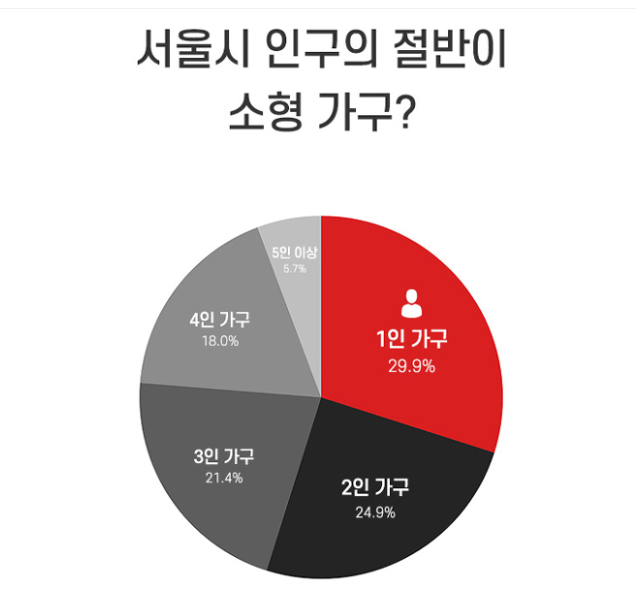



프로그램 소개
개발배경
,
“
”
늘어가는 자취 인구
자취생들을 위한 사이트
가 필요
점점 늘어가는 1인 / 2인 가구 비율
서울 인구의 1/3은 자취생

Slide 4



프로그램 소개
개발배경
혼자 사는 쓸쓸함을 다른 사람과의 약속, 모임을 통해 해결합니다.
집에 있는 시간은 그리 길지 않아요
자취러 A씨
처음 혼자 살다보니 아직 모르는게 너무 많아요.
청소, 혼밥 장소, 내 집 주변의 맛집 등등
자취러 B씨
혼자 살다보니 내가 집을 나설 때 무엇을 해야 할 지 모르겠어요.
마스크 챙겨가라는 엄마가 그립네요
자취러 C씨

Slide 5
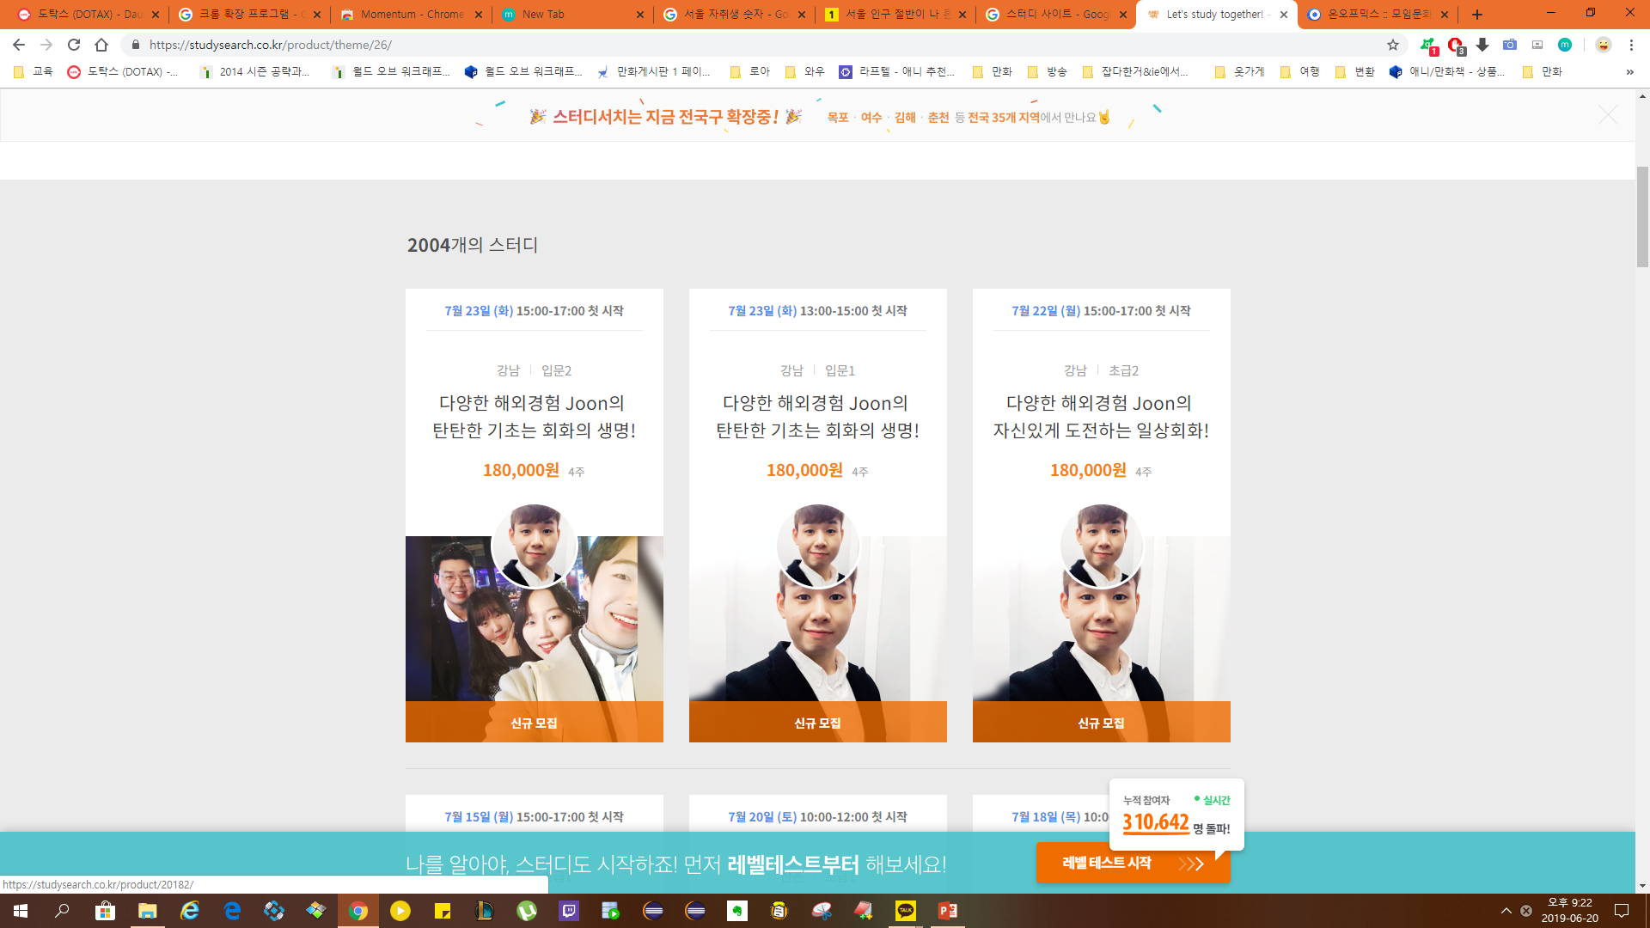
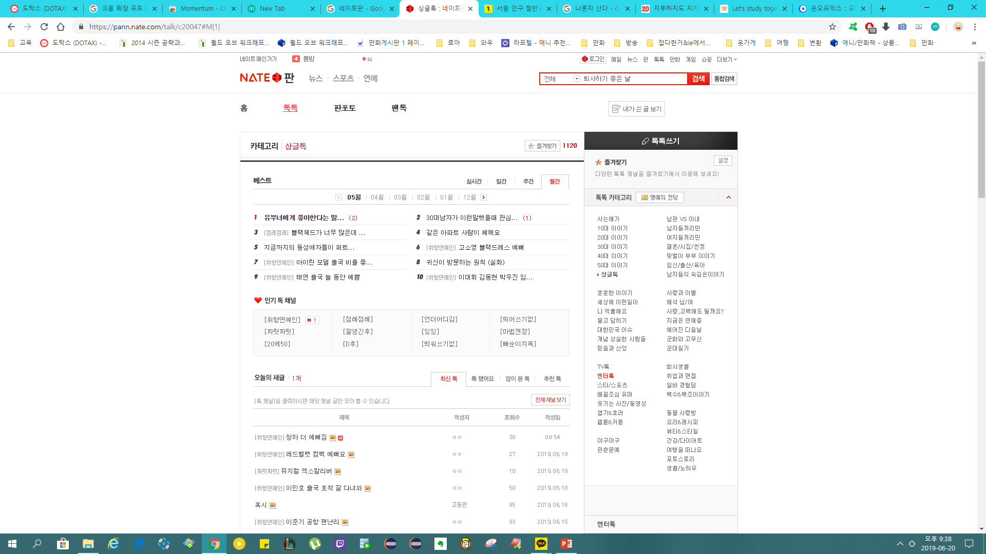
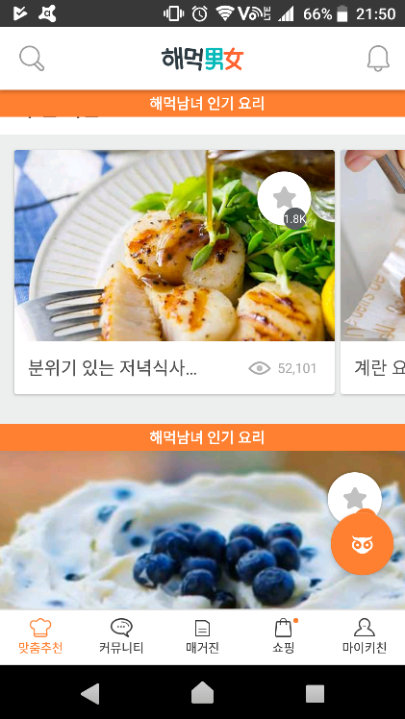

프로그램 소개
시장조사
스터디서치(모임)
네이트판(커뮤니티)
자취생 추천 어플
장점
장점
단순 스터디를 넘어서
전문가급에게 배울 수 있음
실시간, 월간, 주간 등
기간별 인기글 보임
자취생들의 커뮤니티나
모임을 위한 어플은
존재하지 않음
단점
단점
영어 스터디만 지원
자취 꿀팁같은 정보를
찾기 힘듦

Slide 6
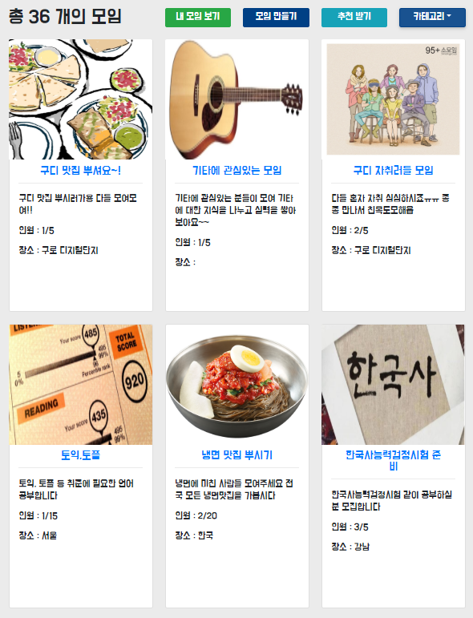

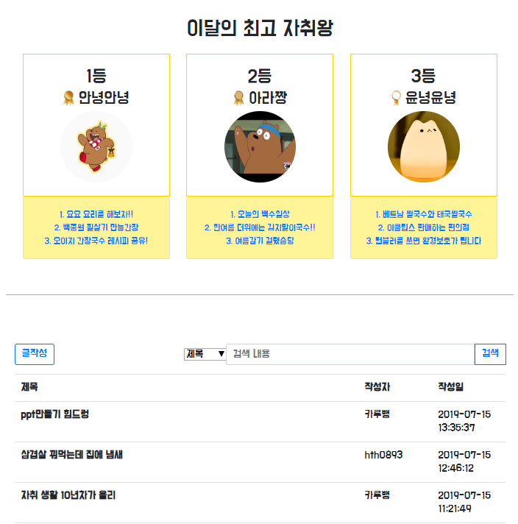
프로그램 소개
우리가 만들 사이트
다양한 모임추천
서울시 미세먼지 공공데이터를
이용한 행동 추천
혼자 사는 이야기 공유

Slide 7




프로그램 주요기능
사용자 데이터를
이용한 모임추천
자취생
커뮤니티 게시판
공공데이터를 이용한
사용자 행동 추천
자취생 모임
(스터디,취미 등등)
Notes:
모임원 중심원 찍ㅣ 빼혼자고
과제 제출 빼고
자취러 커뮤니티
자취러모임

Slide 8
개발환경
OS | Window7
DBMS | Oracle 11g Release2
FramWork | Spring mvc, Bootstrap 4, Mybatis
Tool | Eclipse
Server | Apache Tomcat 8.5
API | Naver(로그인), Daum(지도), Data(미세먼지)
Web | Jquery, JavaScript, Html5, Jsp, Css
Library | SummerNote, OAuth, Commons-fileupload(Apache)
UML Toll | StarUML, exERD
형상관리 | Git, Trello
의존성관리 | Maven
Notes:
모임원 중심원 찍ㅣ 빼혼자고
과제 제출 빼고
자취러 커뮤니티
자취러모임

Slide 9
개발일정
구분 | 내용 | 6월 |  |  |  |  |  |  |  |  |  |  |  |  |  | 7월
 |  | 1주차 |  |  |  |  |  |  | 2주차 |  |  |  |  |  |  | 3주차 |  |  |  |  |  |  | 4주차 |  |  |  |  |  |  | 5주차
 |  | 17 | 18 | 19 | 20 | 21 | 22 | 23 | 24 | 25 | 26 | 27 | 28 | 29 | 30 | 1 | 2 | 3 | 4 | 5 | 6 | 7 | 8 | 9 | 10 | 11 | 12 | 13 | 14 | 15 | 15
분석 | 주제 선정
 | 개발계획수립
설계 | UI설계
 | DB설계
구현 | UI구현
 | 기능구현
 | 단위테스트
분석 | 통합
 | 테스트
아이디어선정
개발계획수립
UI 설계
DB 설계
UI 구현
각자 파트 세부 기능 구현
단위테스트
통합
테스트 및 보완
문서
Notes:
db 21~24
Ui구현 날짜 그대로
30일 통합테스트
3주차 수요일 통합테스트
금요일 통합테스트
월요일 최종테스트
문서는 6~8

Slide 10
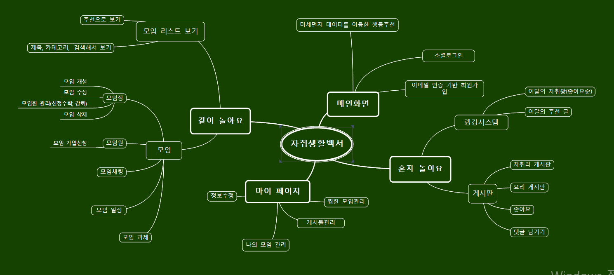
마인드맵

Slide 11
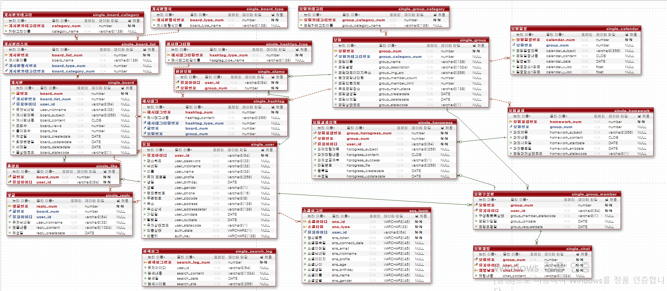
DB 관계도
Notes:
이거 변경

Slide 12
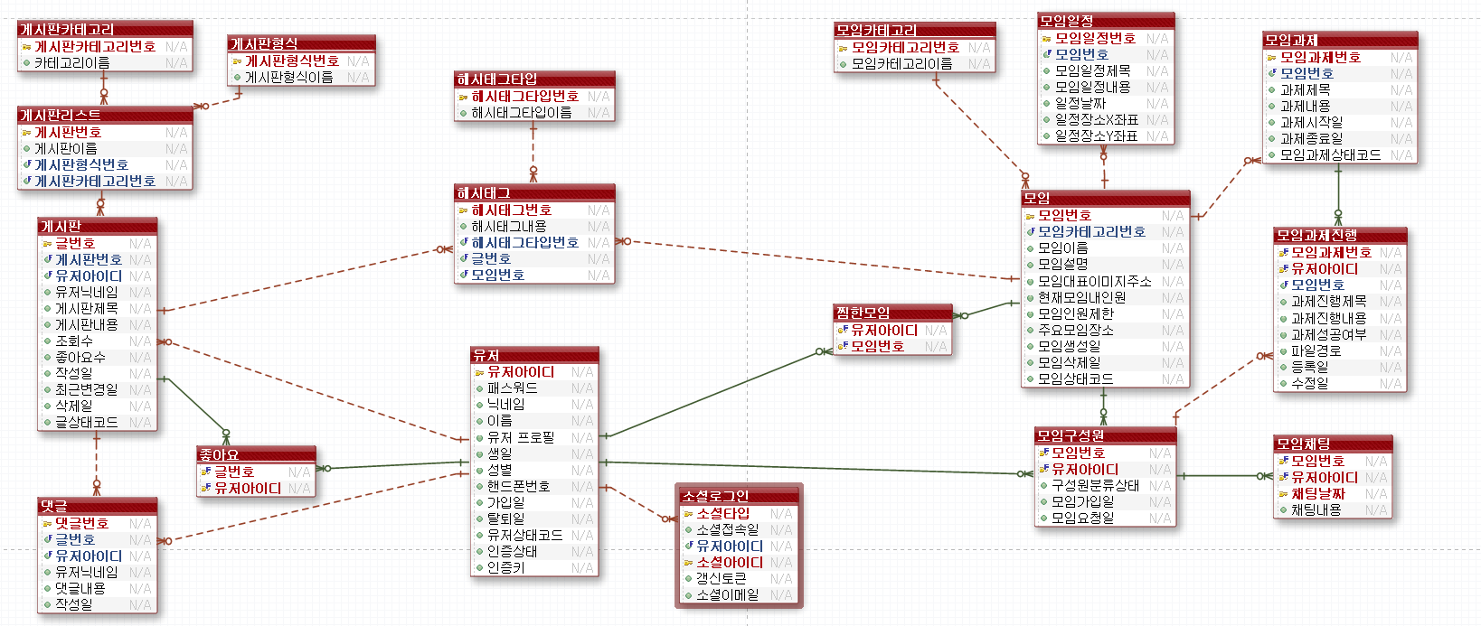
DB 관계도

Slide 13
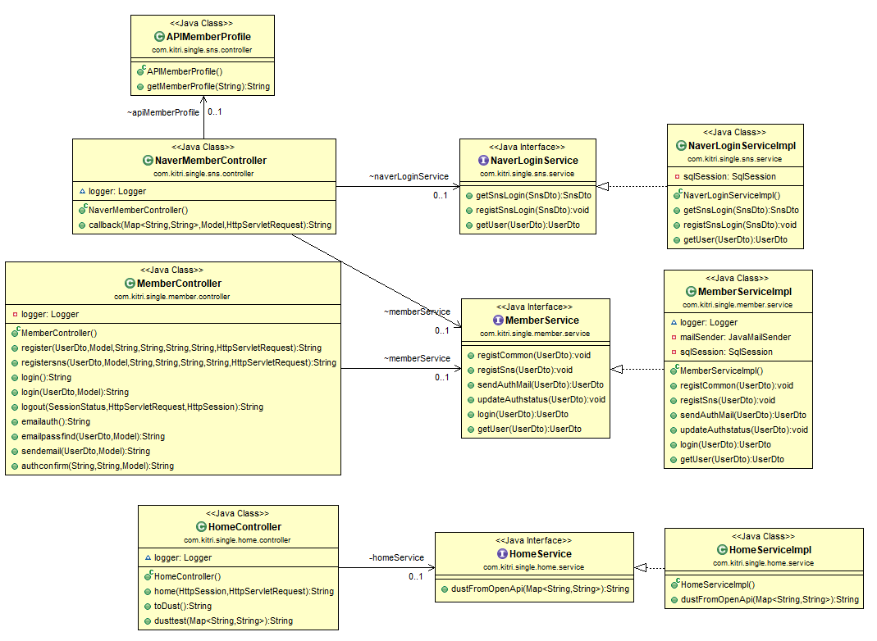
클래스 다이어그램
네이버 API 로그인
Notes:
모임원 중심원 찍ㅣ 빼혼자고
과제 제출 빼고
자취러 커뮤니티
자취러모임

Slide 14
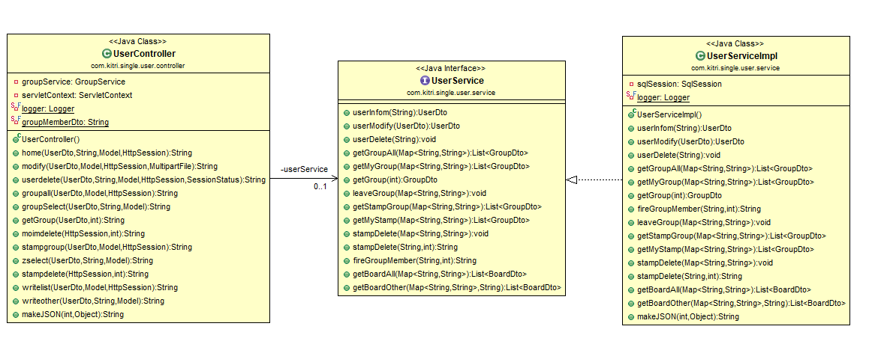
클래스 다이어그램
마이페이지
Notes:
모임원 중심원 찍ㅣ 빼혼자고
과제 제출 빼고
자취러 커뮤니티
자취러모임

Slide 15
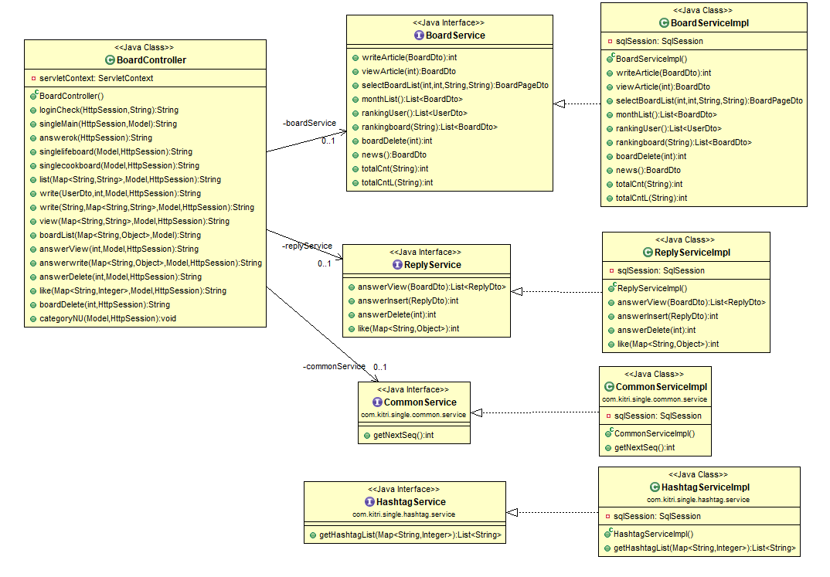
클래스 다이어그램
혼자 놀아요 > 게시판
Notes:
모임원 중심원 찍ㅣ 빼혼자고
과제 제출 빼고
자취러 커뮤니티
자취러모임

Slide 16
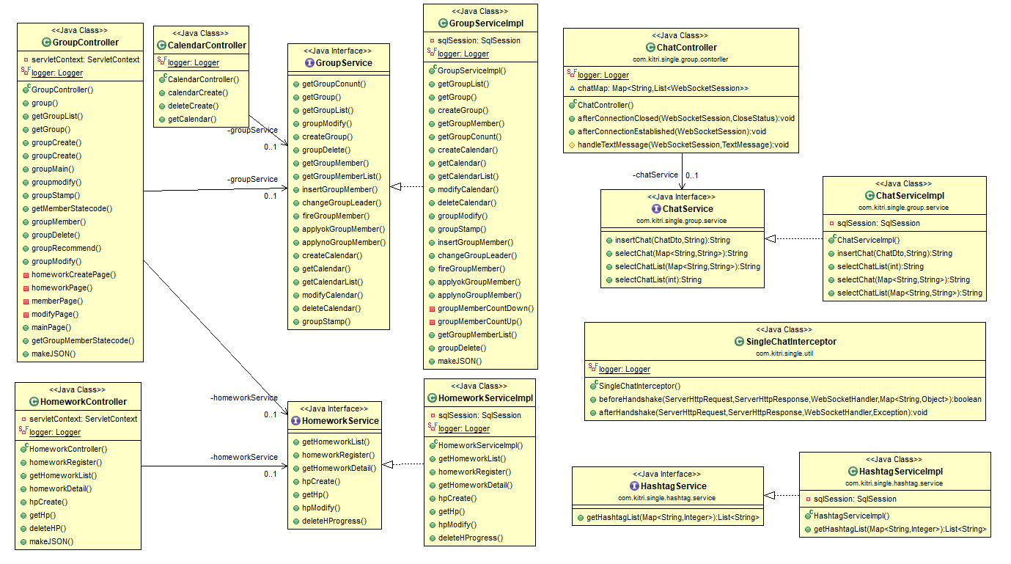
클래스 다이어그램
같이 놀아요 > 그룹 모임
Notes:
모임원 중심원 찍ㅣ 빼혼자고
과제 제출 빼고
자취러 커뮤니티
자취러모임

Slide 17
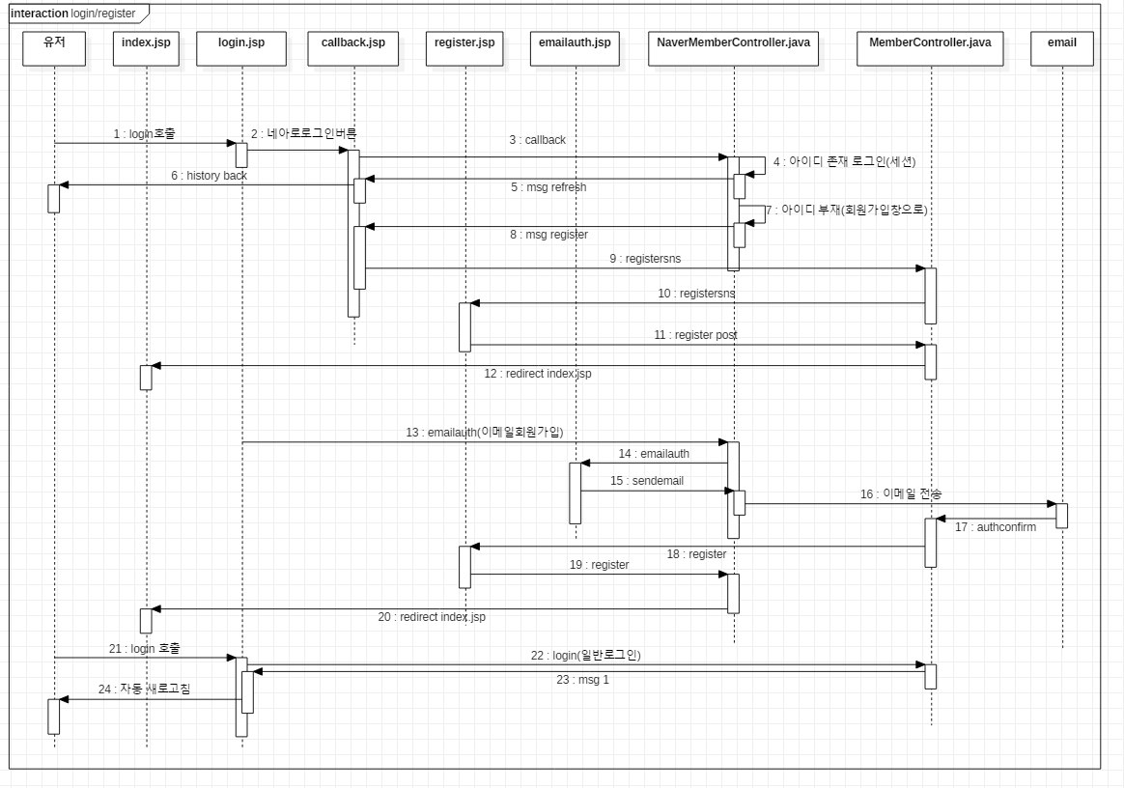
시퀀스 다이어그램
네이버 아이디 로그인/회원가입
Notes:
모임원 중심원 찍ㅣ 빼혼자고
과제 제출 빼고
자취러 커뮤니티
자취러모임

Slide 18
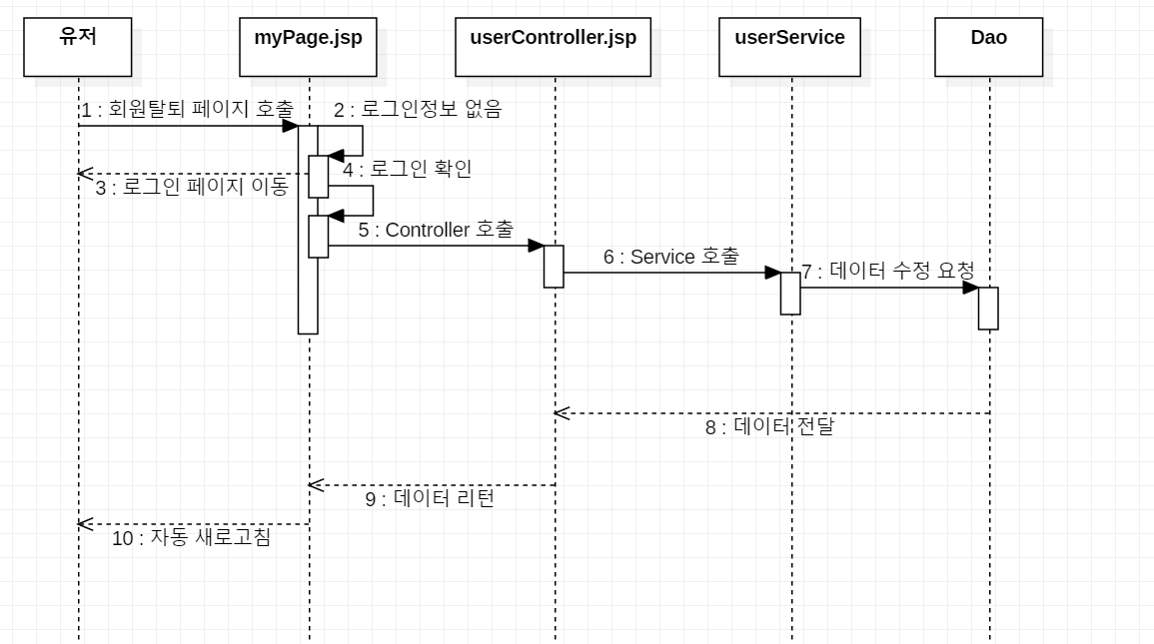
시퀀스 다이어그램
마이페이지 > 회원탈퇴
Notes:
모임원 중심원 찍ㅣ 빼혼자고
과제 제출 빼고
자취러 커뮤니티
자취러모임

Slide 19
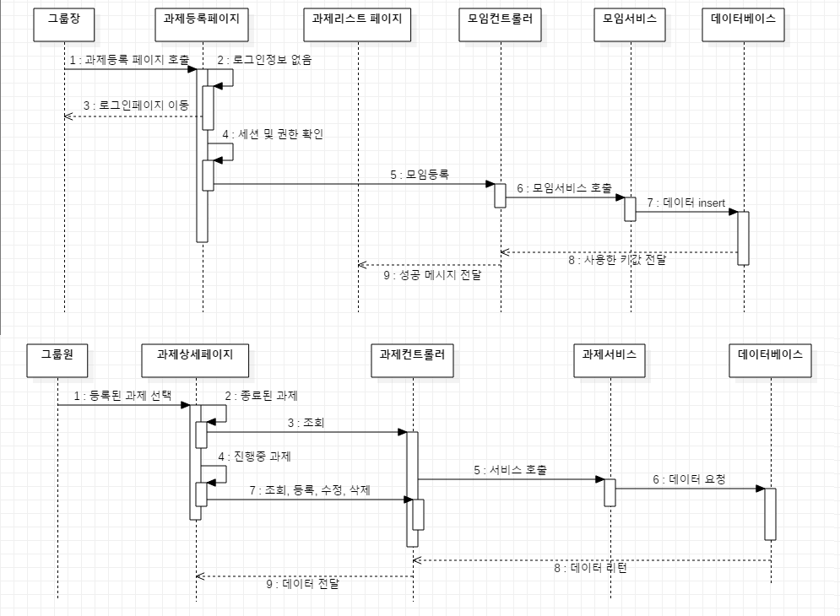
시퀀스 다이어그램
같이 놀아요 > 모임 과제
Notes:
모임원 중심원 찍ㅣ 빼혼자고
과제 제출 빼고
자취러 커뮤니티
자취러모임

Slide 20
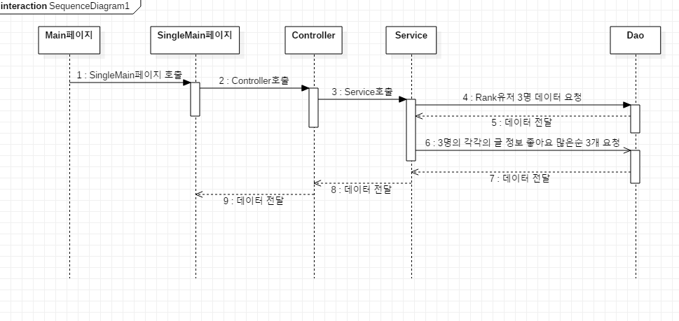
시퀀스 다이어그램
혼자 놀아요 > 이 달의 자취왕
Notes:
모임원 중심원 찍ㅣ 빼혼자고
과제 제출 빼고
자취러 커뮤니티
자취러모임

Slide 21
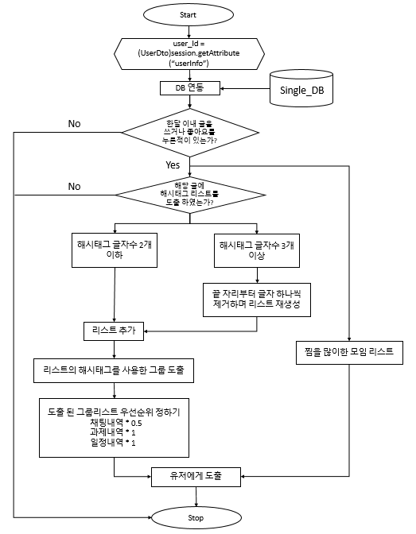
플로우 차트
모임 추천 알고리즘

Slide 22

UI(User Interface)
우리 혼자 산다 메인 페이지
사용 기술
Bootstrap
미세먼지api
기능
PC, Tablet, Phone별
반응형 UI 지원
미세먼지 api에 따른 사용자 행동추천
네이버 검색 연결

Slide 23





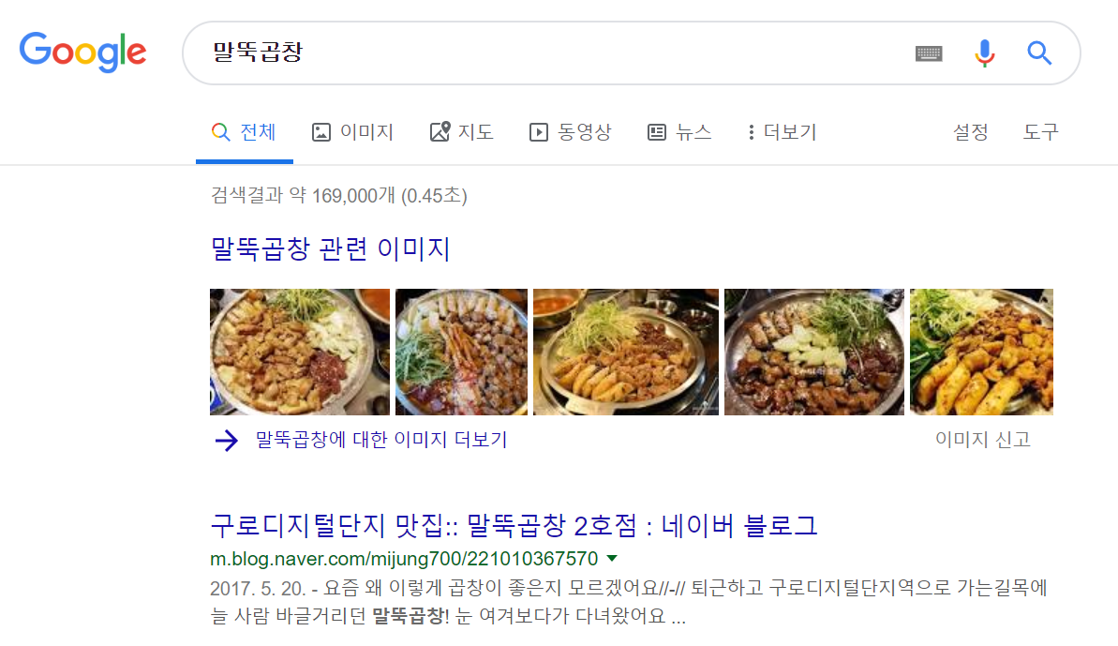
UI(User Interface)
My Page > 내 모임 목록
미세먼지 API를 통해 그날의 미세먼지 지수를
나타내어주고 그에 따른 사용자 행동추천
구글 검색 페이지로 이동

Slide 24
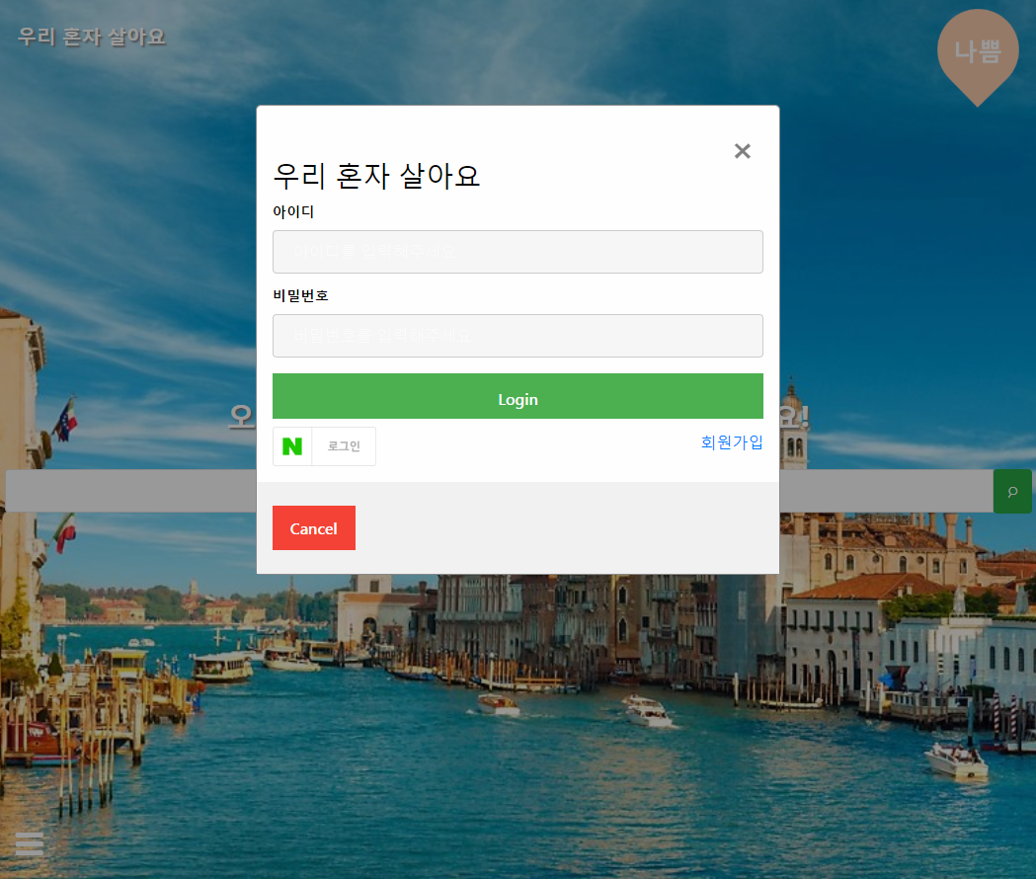
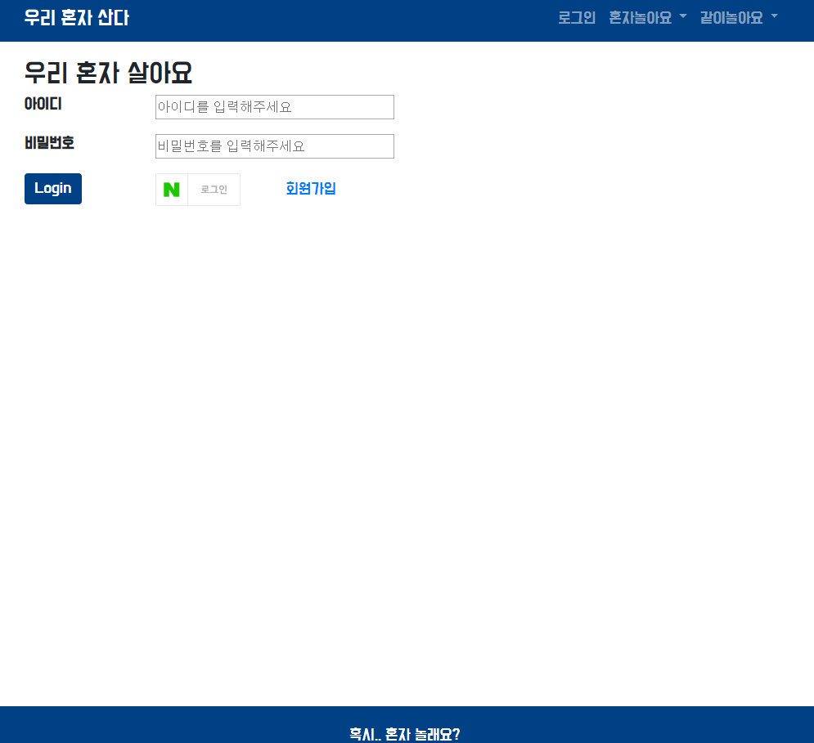
UI (User Interface)
메인 화면 > 로그인
사용 기술
네이버 아이디로 로그인(API)
AJAX
기능
네아로 자동 로그인
네아로 프로필 조회
자동 뒤로가기 기능
모달페이지, 로그인페이지
메인 > 로그인 화면
로그인 화면

Slide 25
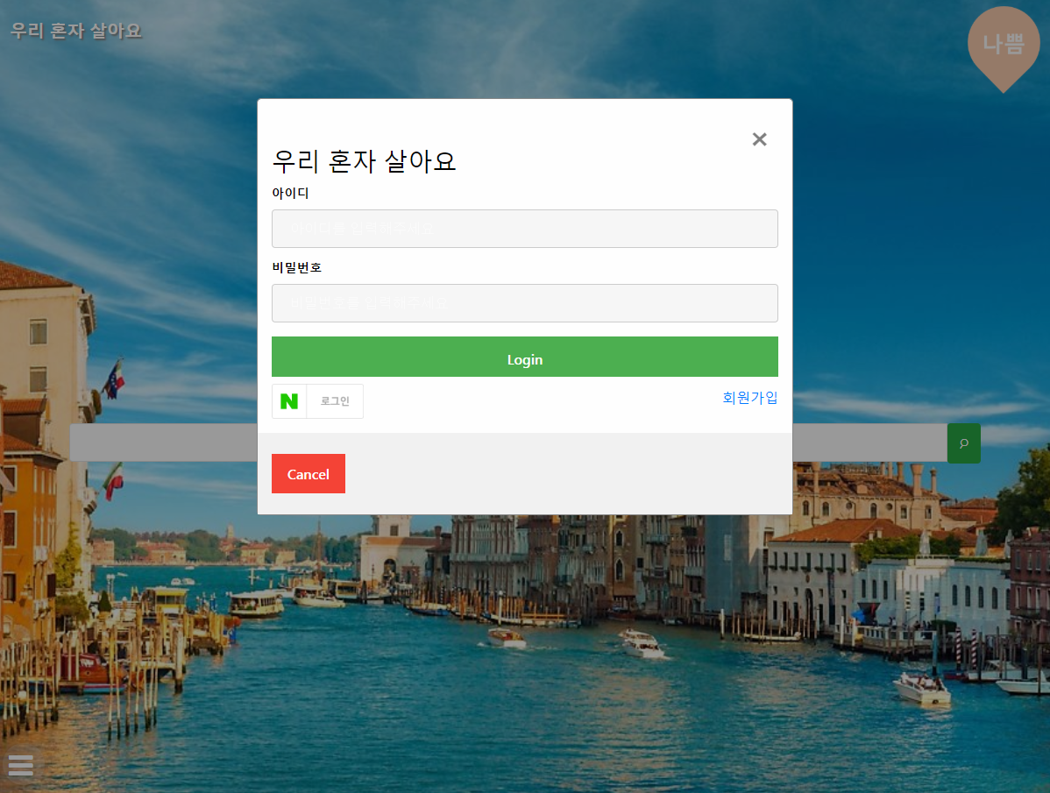
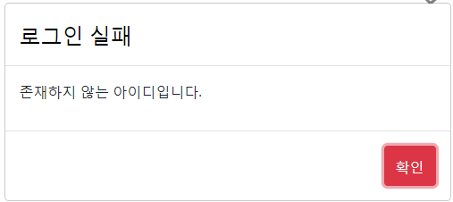


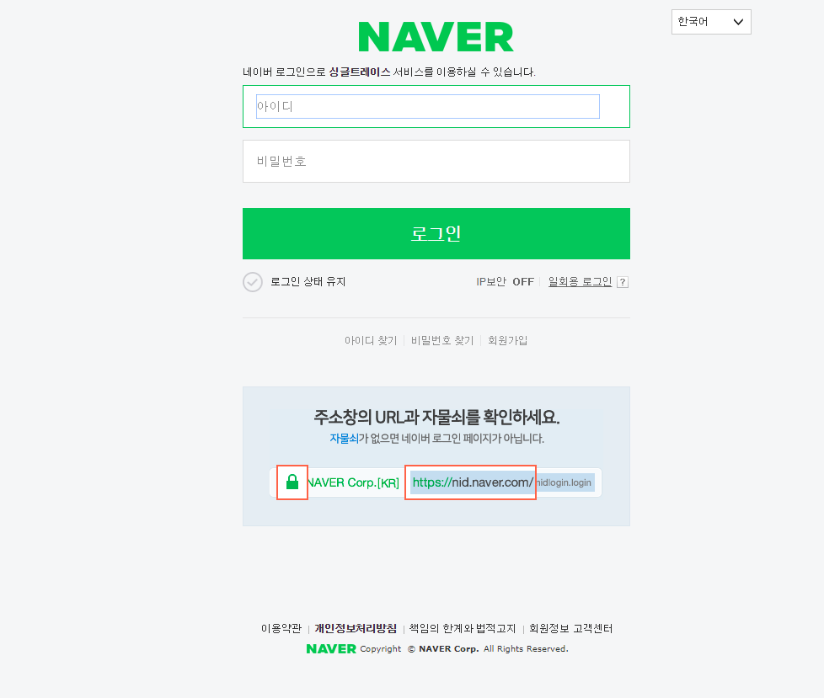
UI(User Interface)
메인 화면 > 로그인
일반 로그인
아이디 검사
네이버 아이디 로그인

Slide 26
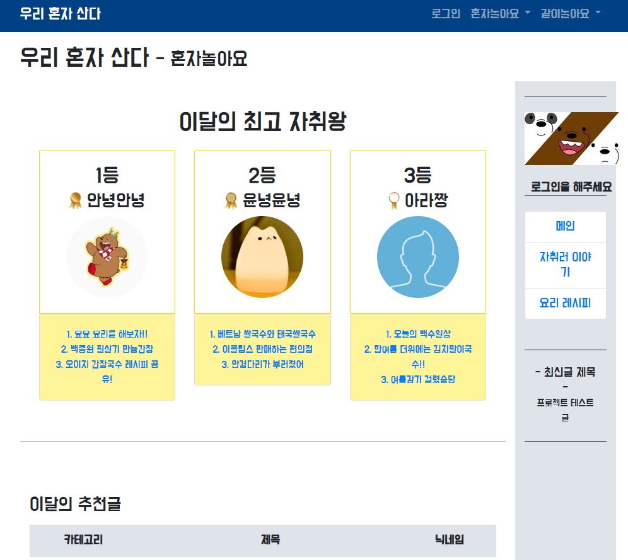
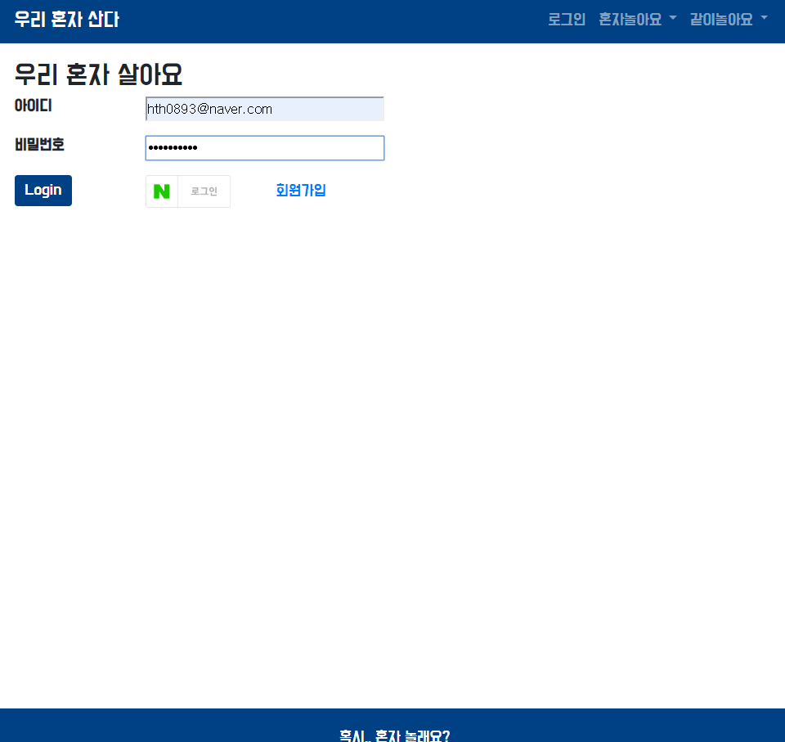
UI(User Interface)
메인 화면 > 로그인
임의의 A페이지
로그인 페이지
자동 화면 전환

Slide 27
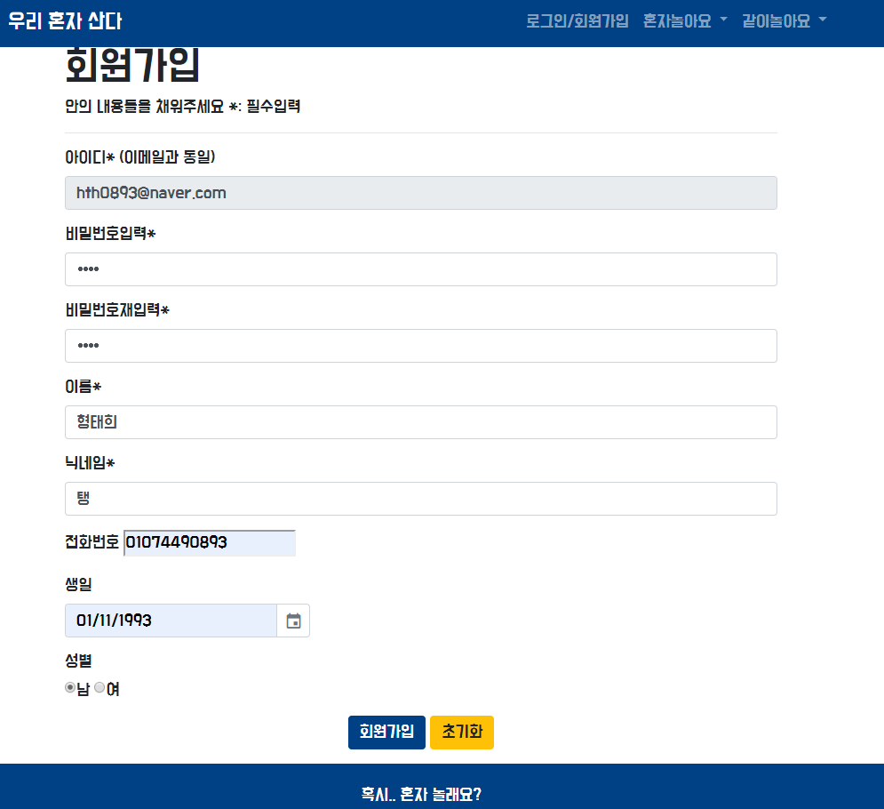

UI(User Interface)
메인 화면 > 회원가입
회원가입 후 >
메인 페이지 회원이름과 함께 API를 통한 행동추천

Slide 28
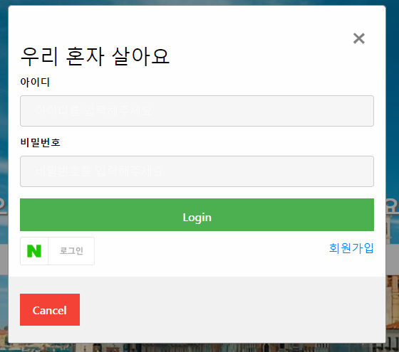
UI(User Interface)
메인 화면 > 회원가입
사용 기술
네이버 아이디
로그인(API)
이메일 인증(OAuth)
AJAX
정규식 검사
기능
아이디 체크
이메일 전송
네이버 아이디
프로필조회
아이디 연동

Slide 29
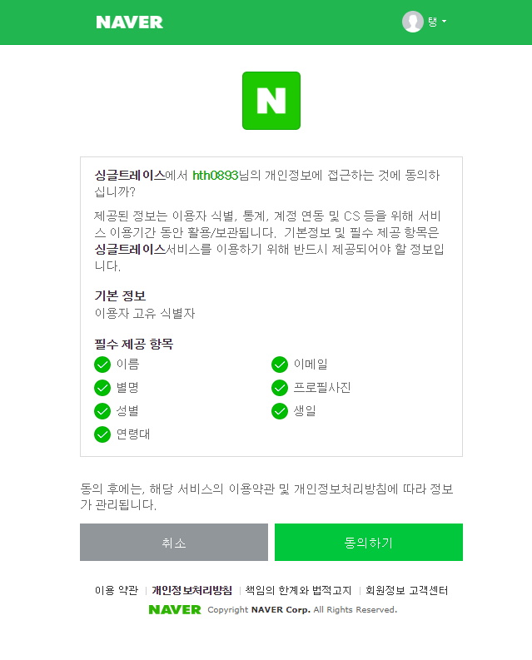
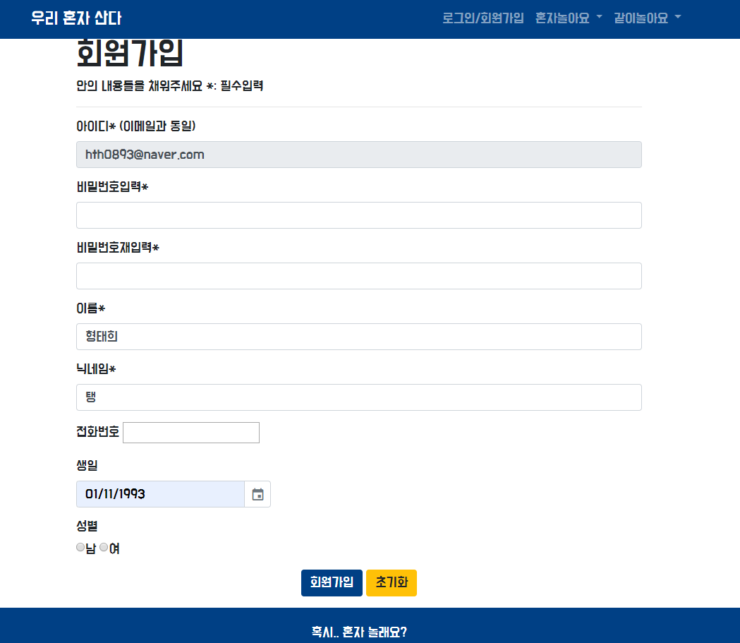
UI(User Interface)
메인 화면 > 회원가입

Slide 30
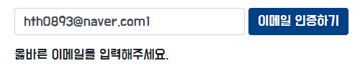
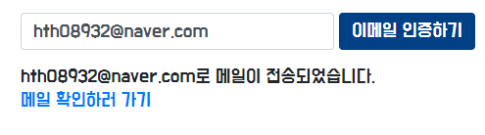
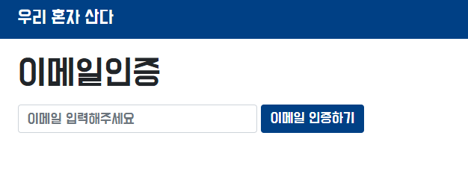
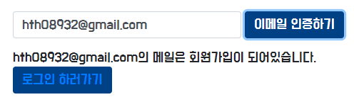
UI(User Interface)
메인 화면 > 이메일 인증 회원가입
이메일 정규식 확인
미가입회원 메일전송
가입회원 로그인 페이지 이동

Slide 31
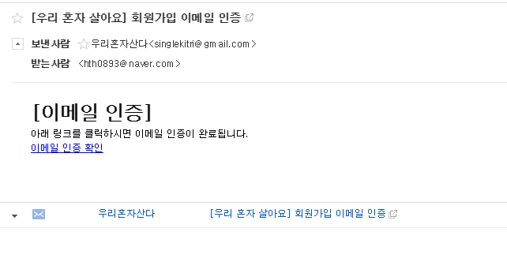
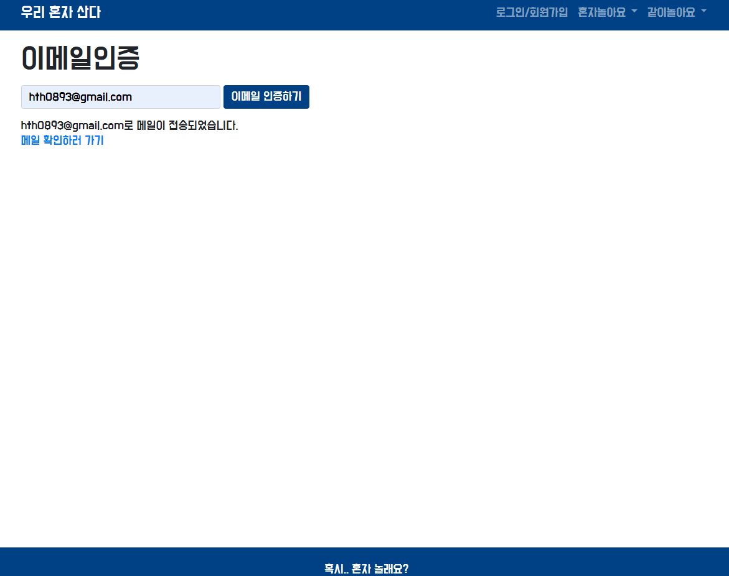
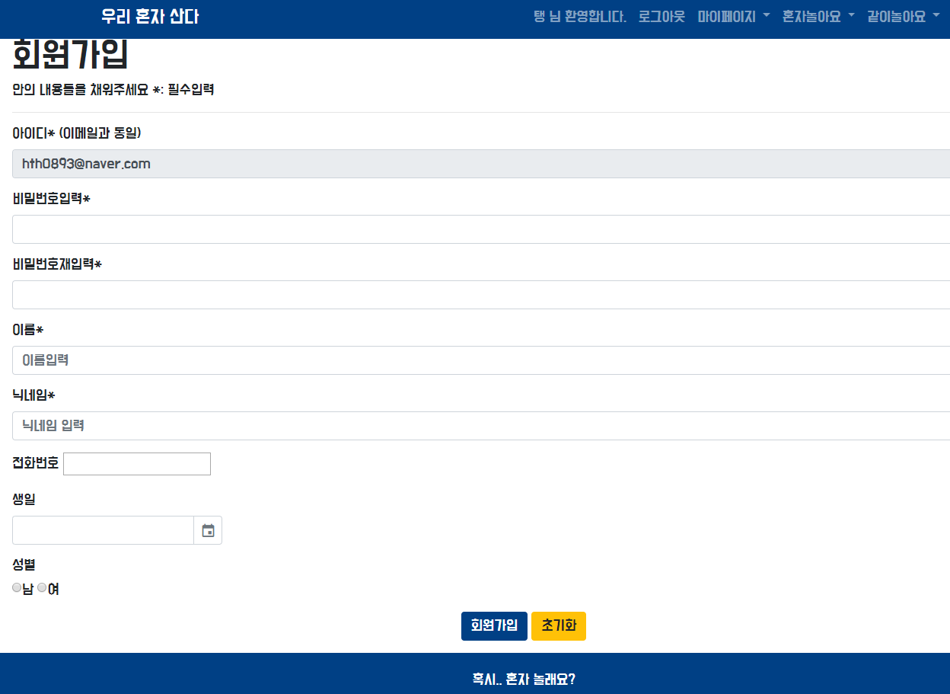
UI(User Interface)
메인 화면 > 이메일 인증 회원가입
이메일 인증 후 >
해당 사이트의 회원정보를 불러와 회원가입을 진행함

Slide 32
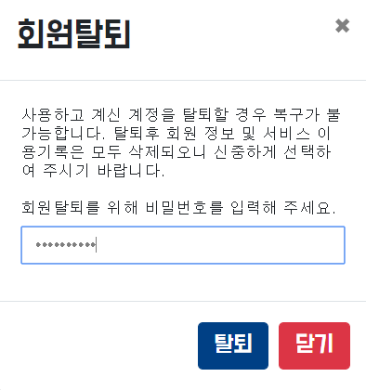
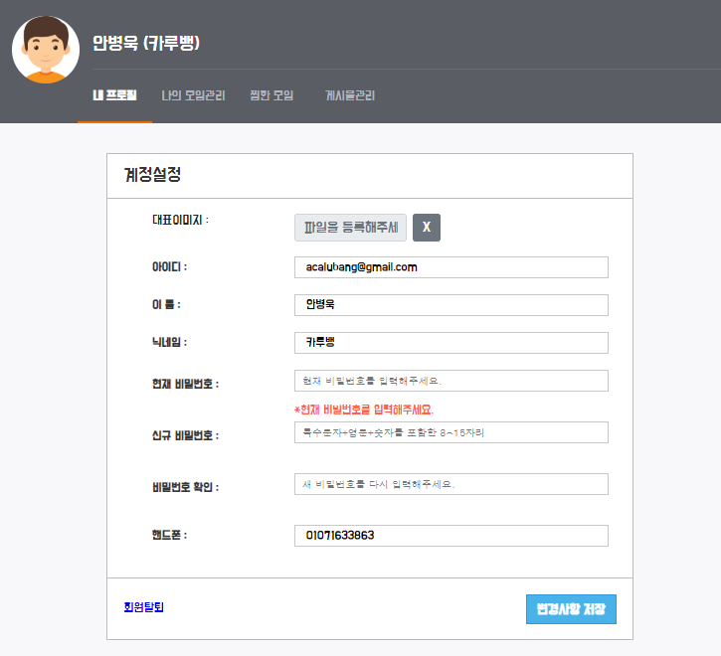
UI(User Interface)
My Page > 내 프로필
사용 기술
Bootstrap
AJax
Apache Commons
File Upload
기능
PC, Tablet, Phone별
반응형 UI 지원
파일 업로드
내 정보 수정
회원 탈퇴

Slide 33
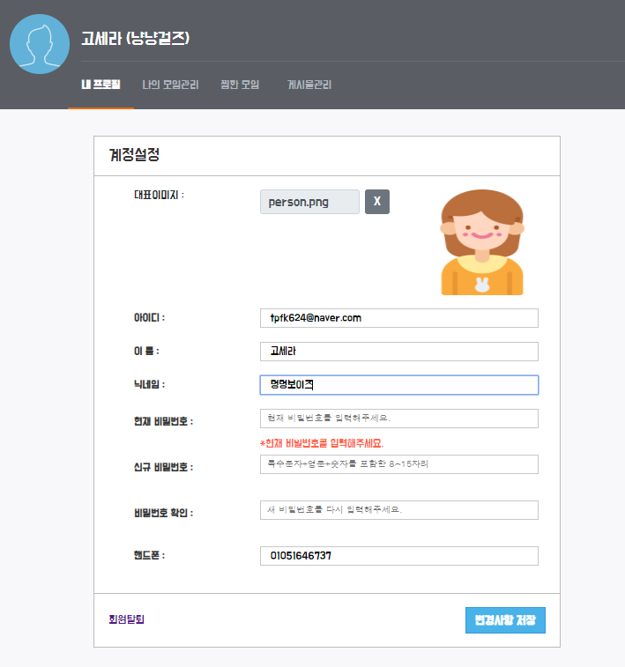

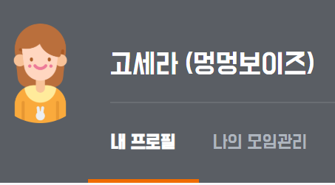
UI(User Interface)
My Page > 내 모임 목록
변경 사항 저장 >
프로필 이미지 업로드 및 정보수정

Slide 34
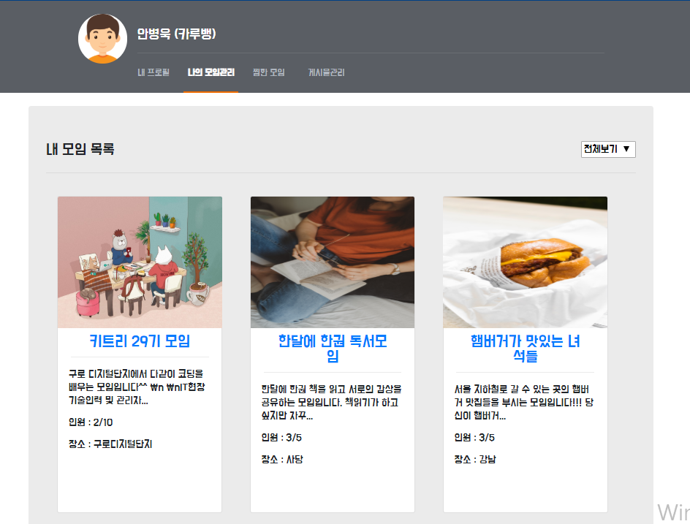
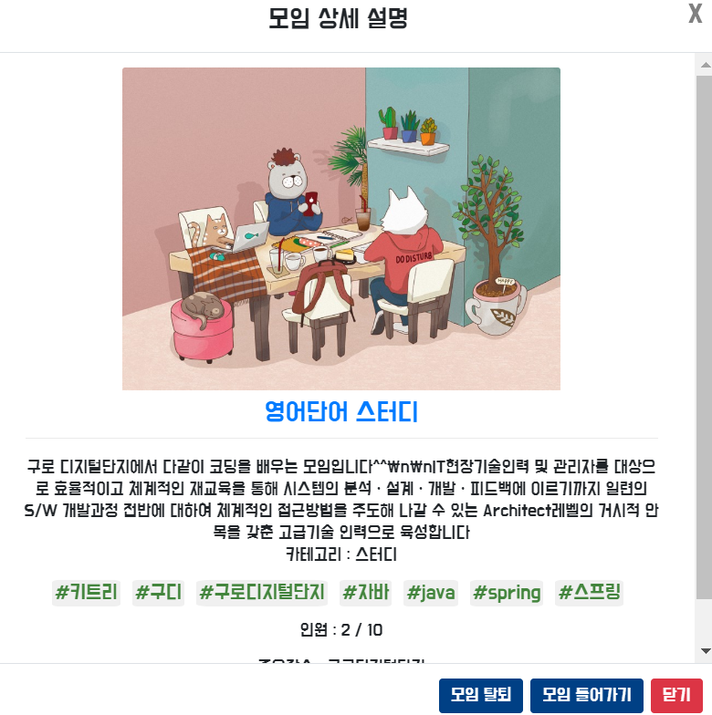
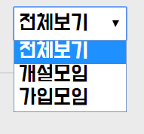
UI(User Interface)
My Page > 내 모임 목록
사용 기술
Bootstrap
AJax
기능
PC, Tablet, Phone별
반응형 UI 지원
카테고리별 모임
조회(개설,가입 모임)
모임 탈퇴
모임 이동

Slide 35
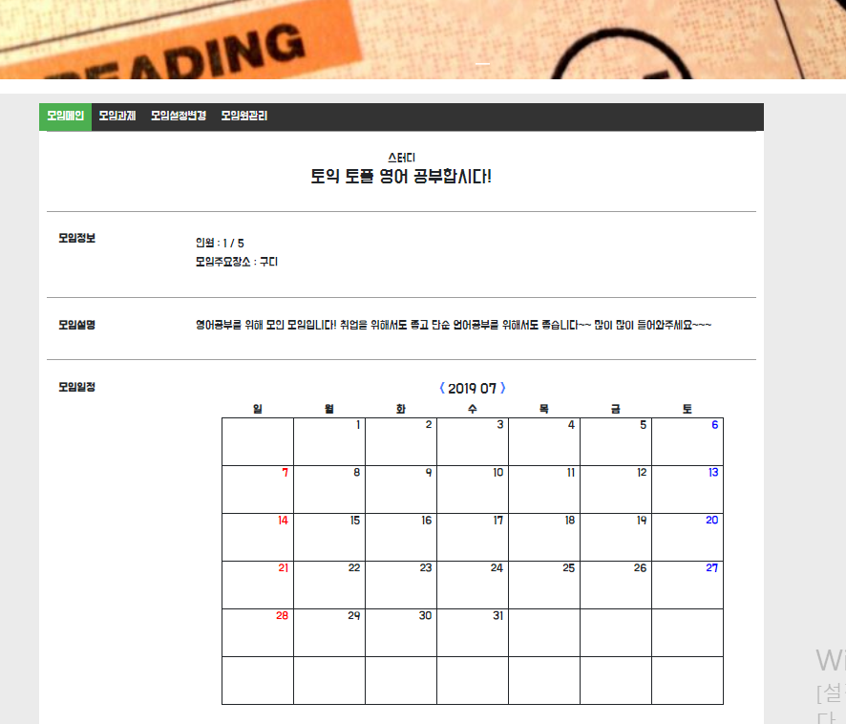
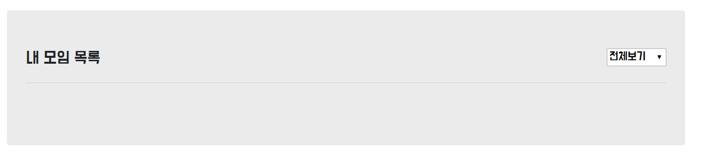
UI(User Interface)
My Page > 내 모임 목록
모임 들어가기 >모임 상세 페이지 이동
모임 탈퇴 > 모임 탈퇴 성공
해당 모임이 내 모임목록에서 사라짐

Slide 36
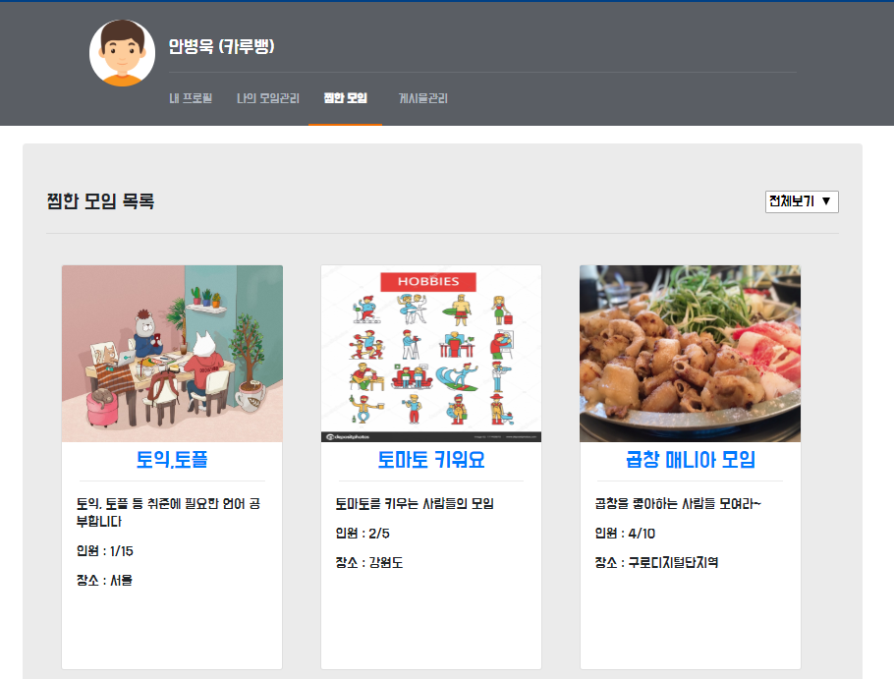
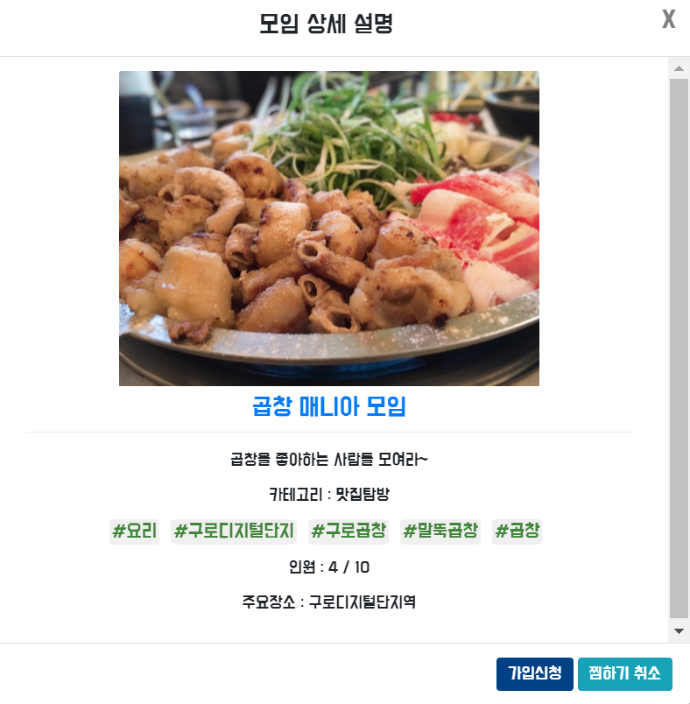
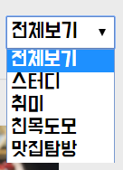
UI(User Interface)
My Page > 내 모임 목록
사용 기술
Bootstrap
AJax
기능
PC, Tablet, Phone별
반응형 UI 지원
카테고리별 모임 조회(스터디,취미,친목도모,맛집 탐방)
모임 가입신청
모임 찜하기취소

Slide 37
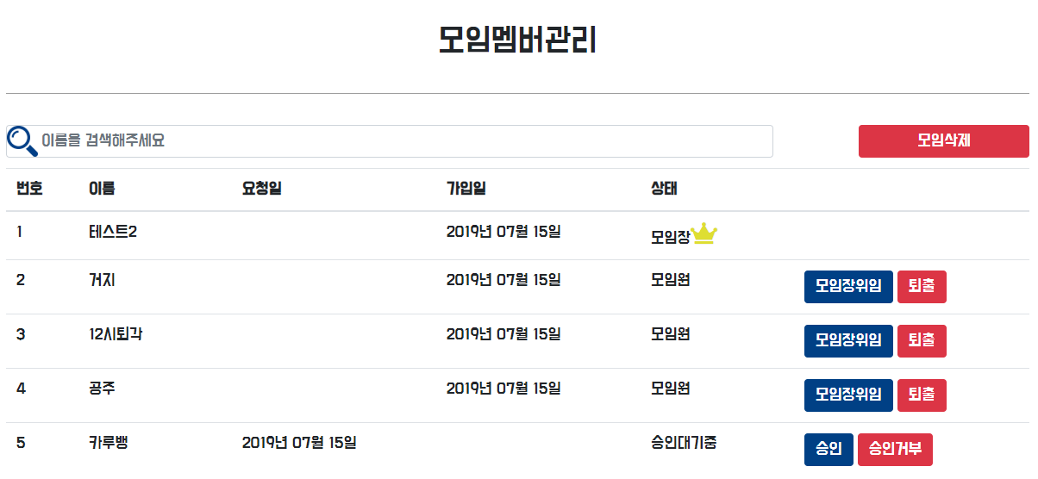

UI(User Interface)
My Page > 내 모임 목록
가입 신청 > 모임장이 승인 시 그룹가입
찜 하기 취소 > 찜 한 모임목록에서 사라짐

Slide 38



UI(User Interface)
My Page > 내 모임 목록
사용 기술
Bootstrap
AJax
기능
PC, Tablet, Phone별
반응형 UI 지원
카테고리별 게시물 조회(내가 쓴 글, 댓글, 좋아요 글)
게시물
상세페이지이동

Slide 39


UI(User Interface)
혼자 놀아요 > Main
사용 기술
Bootstrap
Ajax
기능
PC, Tablet, Phone별
반응형 UI 지원
페이지 처리 기능
게시물 이동
알고리즘을 통한
이달의 자취왕

Slide 40


UI(User Interface)
혼자 놀아요 > Main
이 달의 최고 자취왕
> 이달의 종합 추천을 많이 받은 사람 3명이 쓴 글 중 제일 높은 추천을 받은 글 3개
제목 클릭 시 > 해당 글 상세페이지로 이동

Slide 41


UI(User Interface)
혼자 놀아요 > Main
제목 클릭 시 > 해당 글 상세페이지로 이동

Slide 42


UI(User Interface)
혼자 놀아요 > 자취러 이야기
사용 기술
Bootstrap
Ajax
기능
PC, Tablet, Phone별
반응형 UI 지원
페이 처리 기능
검색기능
글 작성 기능

Slide 43


UI(User Interface)
혼자 놀아요 > Main
비 로그인 시 > 로그인 페이지로 이동
해당 글 상세페이지 이동

Slide 44

UI(User Interface)
혼자 놀아요 > 게시판
사용 기술
Bootstrap
Ajax
기능
PC, Tablet, Phone별
반응형 UI 지원
페이지 처리 기능
좋아요 기능
답변 기능

Slide 45




UI(User Interface)
혼자 놀아요 > Main

Slide 46

UI(User Interface)
혼자 놀아요 > 글 작성 페이지
사용 기술
SummerNote
기능
글 간편 작성 기능
태그 처리

Slide 47

UI(User Interface)
같이 놀아요 > 모임 리스트
사용 기술
Bootstrap
Ajax
기능
이름별, 태그별
모임검색
내 모임 보기
추천별 보기
스크롤을 내림에 따라서 페이징 처리

Slide 48



UI(User Interface)
같이 놀아요 > 모임 리스트

Slide 49



UI(User Interface)
같이 놀아요 > 모임 리스트

Slide 50

UI(User Interface)
같이 놀아요 > 모임 생성
사용 기술
Bootstrap
Ajax
Apache common
FileUpload
기능
드래그&드랍
파일 업로드
태그처리

Slide 51


UI(User Interface)
같이 놀아요 > 모임
사용 기술
Bootstrap
Ajax
WebSocket
카카오 지도 API
기능
실시간 채팅
달력을 이용한 일정관리
카카오 맵 기반의 장소마커

Slide 52



UI(User Interface)
같이 놀아요 > 모임 리스트
그룹 일정 등록
그룹 일정 보기

Slide 53



UI(User Interface)
같이 놀아요 > 모임 리스트
과제 생성
모임 과제 보기
종료된 과제

Slide 54



UI(User Interface)
같이 놀아요 > 모임 리스트
글 작성
글 조회

Slide 55






UI(User Interface)
같이 놀아요 > 모임원관리

Slide 56
페이지 시연
www.bizcam.co.kr

Slide 57
Q & A
www.bizcam.co.kr

